Slide 1
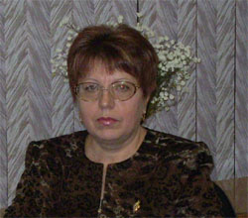
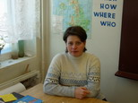
Об авторах
Приложение 15
Арсентьева
Галина Николаевна,
учитель физики высшей квалификационной категории
Люблю кошек.
Увлечения: плавание,
создание анимационных презентаций.
Нагаюк
Елена Евгеньевна,
учитель английского языка первой квалификационной категории.
Увлечения: чтение, рыбалка.

